Slide 1




Red Hat, uma pequena introdução
e
realização do evento corporativo.

Slide 2
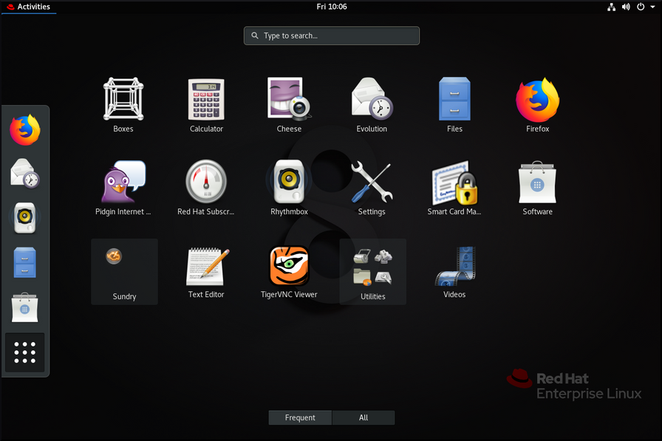

O QUE É A RED HAT?
A Red Hat é uma empresa norte-americana que trabalha com a distribuição de soluções de código aberto e soluções feitas a partir do sistema operacional Linux.

Slide 3


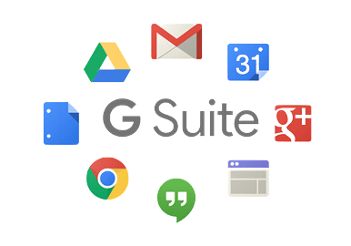

COMPUTAÇÃO EM NUVEM
É uma maneira de uma plataforma/empresa te entregar um serviço sem precisar do processamento completo em seu dispositivo. Apenas uma conexão com a internet é possível acessar um serviço de computação por nuvem.

Slide 4
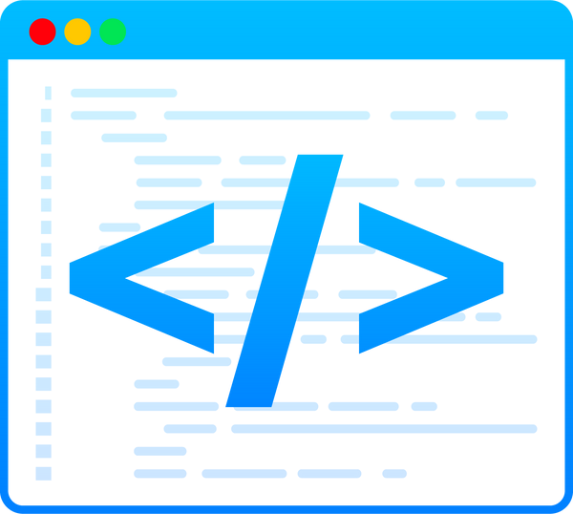
O OPEN SOURCE
O open source, ou código aberto, é o modelo de desenvolvimento de uma aplicação na qual seu código-fonte é disponibilizado e editável. Isso pode colaborar com:
Personalização e modelagem de acordo com suas necessidades.
Segurança, pois é possível corrigir vulnerabilidades do sistema.
Otimização.
Economia.

Slide 5
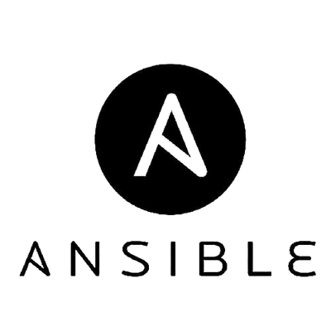
ANSIBLE
O Ansible é uma ferramenta de automação open source que permite gerenciar, automatizar, implementar aplicativos, etc.
Feito para ser simples e escalável, é uma ferramenta muito utilizada para a administração de tarefas de ambientes corporativos.
O Ansible é capaz de gerenciar sistemas utilizando apenas utilizando SSH ou WinRM, ou seja, remotamente. Não é necessário instalar um software específico no lugar que você deseja gerenciar.

Slide 6


RED HAT + ALLTECH
A AllTech Soluções é uma empresa que faz a revenda dos produtos da Red Hat e presta serviços auxiliares de instalação e manutenção.
Na semana do dia 26, foi realizado um evento de disseminação do software para clientes do estado do Mato Grosso, na cidade Cuiabá.

Slide 7

OPEN TALKS

